Slide 1
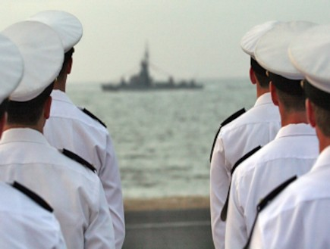
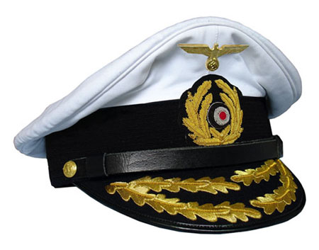
חתונת חיל הים
בני הזוג הכירו בחיל הים
מאת: בטי כפיר ואיריס קריב

Slide 2
פרטים כלליים
האירוע חתונה
מיקום: גן אירועים בצמוד לחוף ים
מועד: מאי-יוני, בשקיעה
מספר האורחים: 200
הזמנה: גלגל ים שמתנפח אוטומטי ברגע שמוציאים אותו מהמעטפה, עליו מודפסת תמונת הזוג במדי חיל הים ופרטי האירוע
Notes:
לנפח את הגלגל כדי לראות את הכתוביות

Slide 3
עולם התוכן
חוזק, עצמה ומנגד רוגע ושקט
מרחבים, אופק, שקיעה
התרגשות, מסתוריות
אדוות הגלים, רחש נעים
צבעים: תכלת-כחול-לבן-זהב
חוף ים: צדפים, חול, מלח, רוח
פריסקופ, מצפן, ברזל

Slide 4
כללי
חניה מרוצפת בשפע
שירותים – מובנים במקום, נבדקו ונמצאו נקיים ונעימים לשימוש
העיצוב ברובו בלבן עם נגיעות של כחול-זהב כדוגמת צבעי המדים של החיל

Slide 5
מתחם החתונה
במקום יוקמו 4 מתחמים:
קבלת פנים
חופה
ארוחת ערב, בר קינוחים ומשקאות
רחבת ריקודים על המים

Slide 6
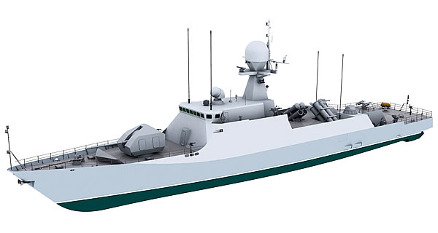
קבלת פנים
המעבר מהחניה למקום האירוע דרך גן פורח
גשר דמוי סיפון ספינה: חבלים וגלגלי הצלה לאורכו
6 שחקנים בלבוש קציני חיל הים – 3 מכל צד יקבלו את האורחים בהצדעה
בדים בצבעי כחול-תכלת-לבן תוחמים את אזור קבלת הפנים, מתנפנפים ברוח ונותנים השראה של ים
ברחבת קבלת הפנים דגם של ספינת סטי"ל חצוי במרכזו ולאורכו, בנוי מזכוכית שמאפשרת צפייה לתוכו
חצי 1 – בצד בר משקאות חצי 2- תזמורת על הסיפון

Slide 7
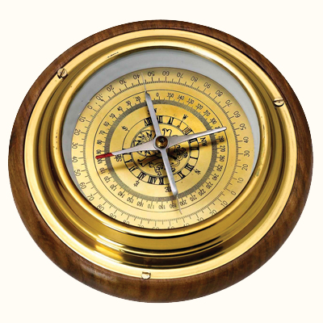
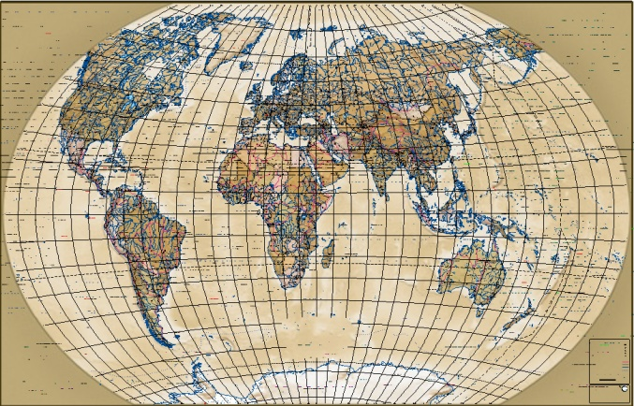
כורסאות מרווחות בדוגמת כובע של חיל הים
מפוזרות בצידי הרחבה
במרכז מפוזרים 6 שולחנות בר גבוהים
ועגולים. המשטח העליון הוא ויטרינה
ובתוכה מיצגים: מצפנים, מפות, תמונות..
כסאות בר גבוהים מפוזרים בצמוד לשולחנות
כל הרהוט בלבן עם נגיעות של כחול וזהב

Slide 8
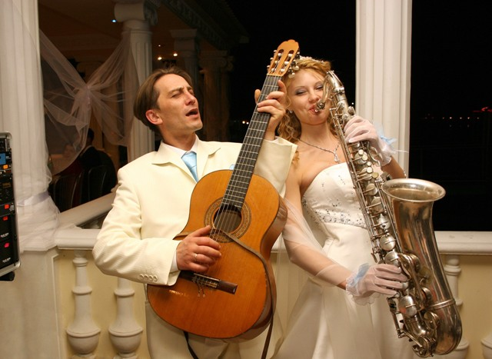
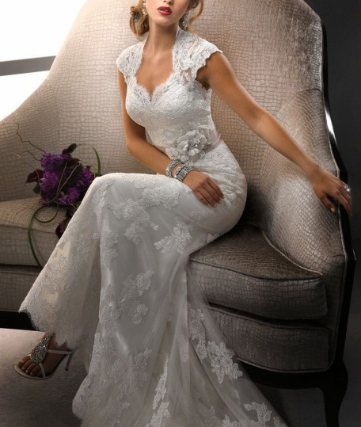
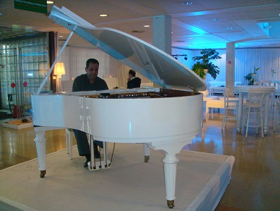
במחצית הסטי"ל על הסיפון – מוסיקה: כנר, חלילן, חצוצרן, פסנתרן
במחצית הסטי"ל השנייה, למטה, בר משקאות
כיבוד קל יוגש ע"י מלצרים לבושים כמלחים

Slide 9
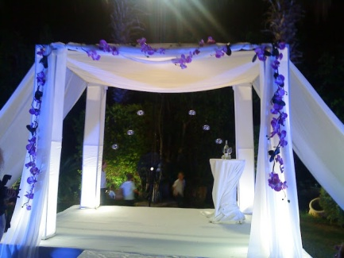
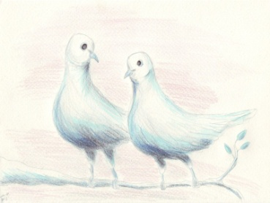
ח ו פ ה
רחבת החופה: דק ובמרכזו שביל החופה, שטיח בגווני כחול-תכלת-לבן-זהב.
זרי פרחים לבנים עם נגיעות מוזהבות, מסודרים לאורך שני צידי השטיח
בצדדים כסאות לבנים מסודרים בשני חצאי גורן, על במות מדורגות, מאחור שביל ירידה לנכים
החופה מוגבהת על במה לבנה, מעוטרת בבדים ופרחים לבנים.
בסיום יופרחו יונים לבנות.

Slide 10
ארוחת ערב
ארוחת הערב בהגשה לשולחנות
המלצרים לבושים לבן, כפפות לבנות
שולחנות מאורכים בצדדים – מפות כחולות, מפיות לבנות, סידורי פרחים לבנים נמוכים לכל האורך
שולחנות עגולים במרכז
מפות לבנות, מפיות כחולות, סידורי פרחים לבנים נמוכים

Slide 11
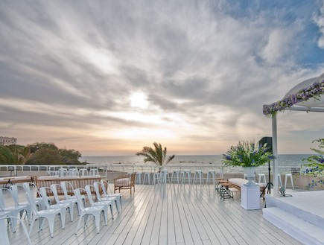
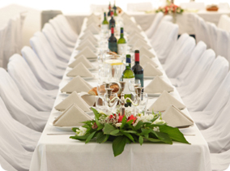
מסביב פמוטות גבוהים עם מספר קנים ובהם נרות דולקים
אוכל כיד המלך לפי בחירת אם החתן...
מוסיקת רקע בעוצמה שניתן לדבר עם היושבים בשולחן

Slide 12
בר קינוחים ורחבת ריקודים
דק בנוי על המים, חלקו מזכוכית, מגודר
שולחן לקינוחים, מכוסה מפה לבנה ארוכה מעוטרת בסרטי משי בכחול וזהב.
שולחן לשתיה חמה וקרה ובר משקאות
על במה, D.J. – מוסיקה מרקידה
במרכז הדק רחבת ריקודים שקופה
תאורה משתנה שמאירה מתחת לרחבת הריקודים ואת הים.

